Slide 1
Курсова робота з ООП Підготувала студентка групи СН-22 Курило Ірина

Slide 2
Робота над матрицями
Додавання
Віднімання
Множення
Детермінант
Транспонування
Множення на скаляр

Slide 3
Технічні характеристики
Програма написана на мові С++. Виконання програми відбувається у вікні консолі. Програма компілюється на базі операційних систем,як Windows та Linux.

Slide 4
Блок-схема програми

Slide 5

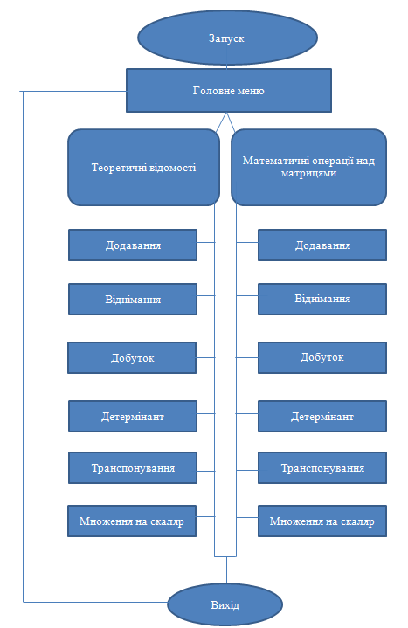


Slide 6
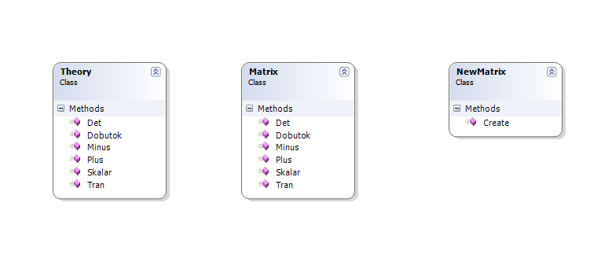
Діаграма класів

Slide 7
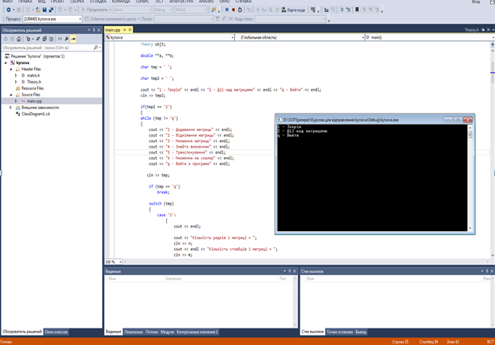

Slide 8
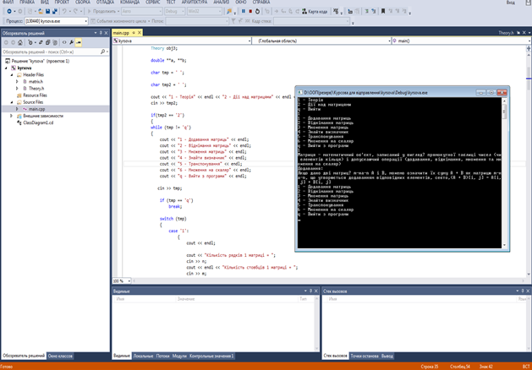

Slide 9
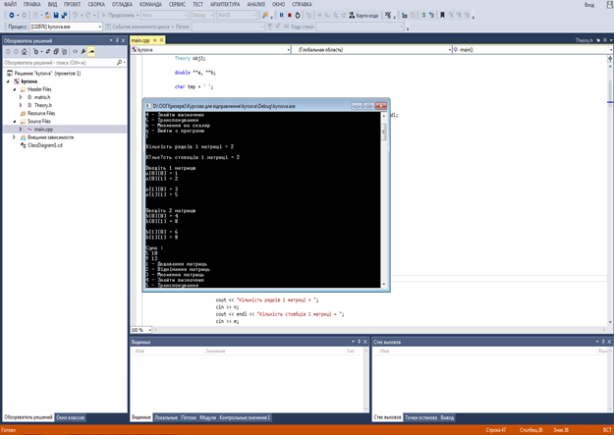

Slide 10
ДЯКУЮ ЗА УВАГУ

